Slide 1

Анализ поведения системы с использованием контекстных диаграмм (DFD)
Вариант 6
Работу выполнили: Якунин Андрей Денисович, Казарян Тигран Геворгович
Группа: K3141
Преподаватель: Говорова Марина Михайловна

Slide 2


Цели и задачи
Цели:
1)Создание модели для взаимодействия заемщика и банка
Задачи:
Выделить основные процессы и внешние сущности
Построить макет на бумаге
Составить контекстную диаграмму нулевого уровня
Выполнить анализ событий и определить связи по потокам данных между сущностями, событиями , накопителям данных.
Составить контекстную диаграмму

Slide 3
Этапы работу
1) План модели
2)Проектирование
3)Реализация в Erwin

Slide 4
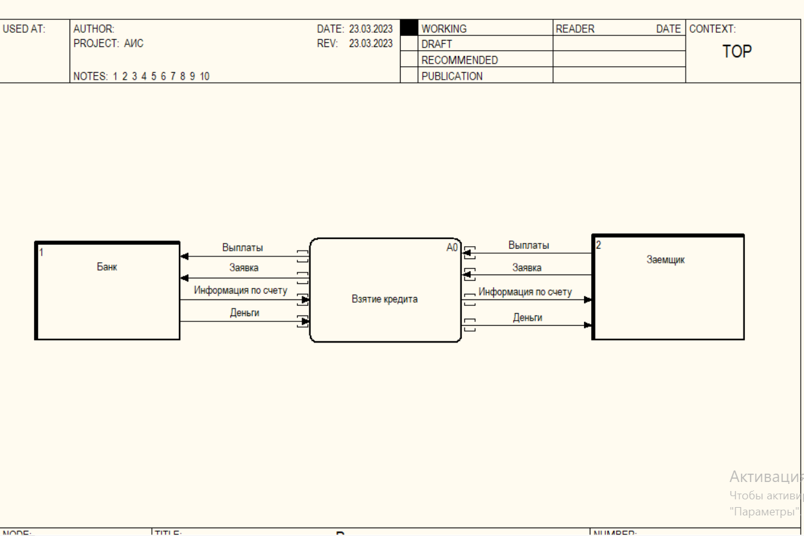

Slide 5
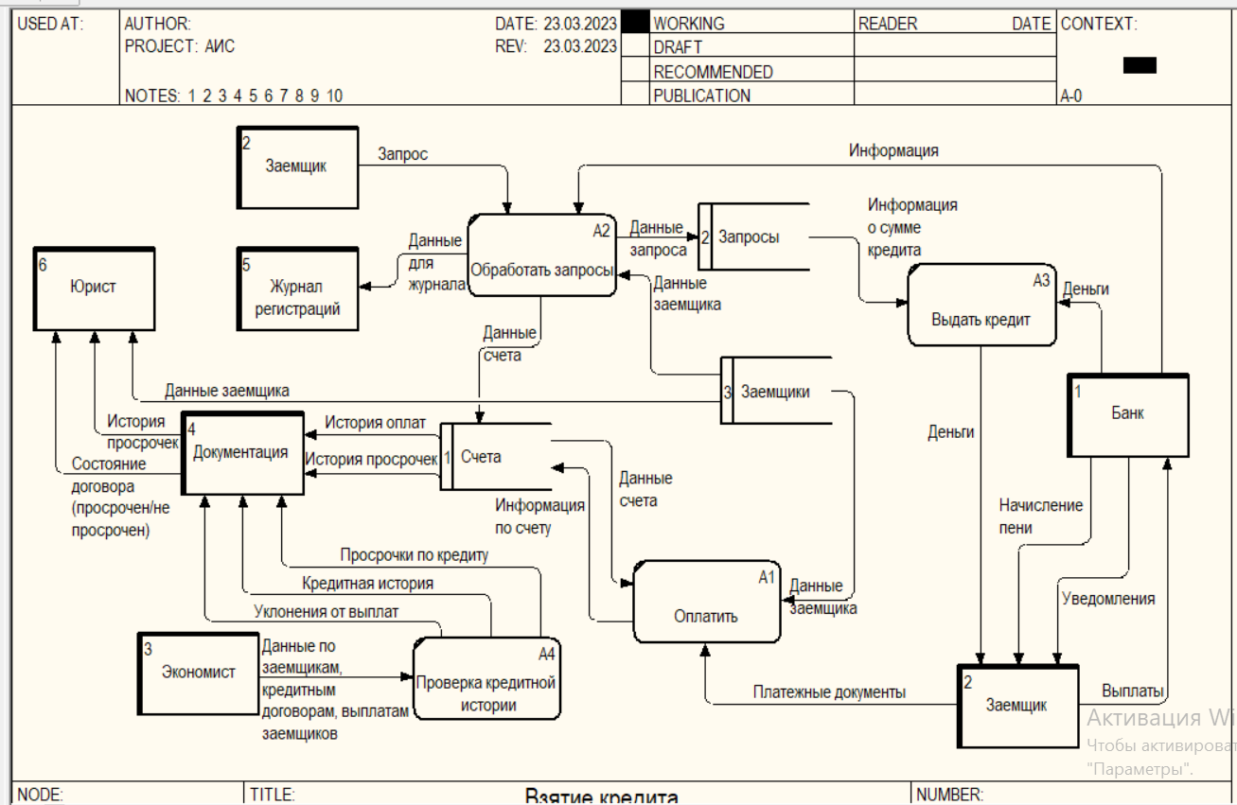

Slide 6


Что делает банк?
1) Отправка денег
2)Информация

Slide 7


Описание обязанностей заёмщика
Получение денег
Ежемесячная выплата

Slide 8

Вывод
Научились строить диаграммы в программе Erwin
Поняли как работает банковская система
Выполнили работу, опираясь на данную нам информацию

Slide 9
Список использованных источников
1 ) Первые шаги с CA ERwin Process Modeler. Часть 1 [Электронный ресурс]. – Режим доступа: https://www.interface.ru/home.asp?artId=22274 (дата обращения 19.03.2023).

Slide 10


Спасибо за внимание

